Slide 1
Мовні норми. Мовленнєві помилки

Slide 2
Типи норм
Орфоепічні норми
Регулюють правильну вимову звуків, звукосполучень та наголошення слів.
Наприклад:
- тверда вимова шиплячих: чай, чому, Польща (а не чьай, чьому, Польщьа);
- дзвінкі приголосні в кінці слова або складу не оглушуються: гриб, репортаж, любов, раз, лід (а не грип, репорташ, любоф, рас, літ);
- голосний о ніколи не наближається до а : молоко, потреби, дорога (а не малако, патреби, дарога);
- літера щ передає звуки шч: вищий, що (а не висший, шо);
- буквосполучення дж, дз передають злиті звуки: сиджу, кукурудза (а не сижу, кукуруза);
- літера ґ передає звук ґ: обґрунтування, ґатунок (а не обгрунтування, гатунок)…

Slide 3
Акцентуаційні норми
Визначають правильний словесний наголос
Слід пам'ятати, як правильно наголошувати:
новúй, фаховий, вúпадок, одинадцять, рукопис, машинопис, перепис, книжкú, шляхú, ненáвисть, серéдина, новúй, близькúй, чотирнáдцять, текстовúй, мáбýть, зáвжди, літóпис, бáйдýже, вúпадок, ідéмо, пíдуть, рáзом, прúятель, пóказ, óлень…

Slide 4

Лексичні норми
Розрізнення значень і семантичних відтінків, закономірності лексичної сполучуваності,
встановлюють правила слововживання.
Норма
Каль-
ка
поставщик
постачальник
навчальний
учбовий
слідуючий
наступний
ставитися
відноситися
приймати участь
брати участь

Slide 5

Словотвірні норми
Порушення словотвірної мовної норми маємо внаслідок зросійщення української мови, підсумком чого є суржик - “мова для убогих, метафізична модель духовних бомжів” (Ю.Андрухович). Впорядковану й чітку словотвірну систему нашої мови разюче спотворюють ненормативні афіксальні морфеми, які порушують внутрішню суть української мови.
Регулюють вибір морфем, їх розташування і сполучення у складі слова
Вечір-ка
Вечо-ринка
Праль-ня
Пра-чечна
Домо-госпо-диня
Навес-ні
Домо-госпо-дарка
Вес-ною

Slide 6
Морфологічні норми
Регулюють вибір варіантів морфологічної форми слова і варіантів її поєднання з іншими словами.
форми ступенів порівняння прикметників та прислівників: дорожчий, найдорожчий (а не більш дорожчий, самий дорогий); швидше, найшвидше, якнайшвидше, (а не саме швидше, більш швидше, більш швидкіше і т.д.);
Наприклад:
чоловічі прізвища на
-ко, - ук відмінюються: Олегові Ткачуку (але Олені Ткачук), Василя Марченка (але Мар’яни Марченко), Максимові Брикайлу (але Тетяні Брикайло);
вживання закінчень кличного відмінка: пане професоре, Андрію Петровичу, Ольго Василівно, добродію Панчук;

Slide 7


Синтаксичні норми
Регулюють вибір варіантів правильної побудови словосполучень і речень, уживання прийменників.
Правильно:
П
О
Р
І
В
Н
Я
Й
Т
Е
Неправильно:
згідно з наказом
згідно наказу
через хворобу
по хворобі
за допомогою
при допомозі
залежно від
в залежності від
незважаючи на це
не дивлячись на це

Slide 8

Стилістичні норми
Регулюють вибір слова або синтаксичної конструкції відповідно до умов спілкування і стилю викладу
Наприклад:
велика кількість, а не величезна кількість – у науковому стилі;
у зв’язку з тим, що, а не бо…в офіційно-діловому стилі.

Slide 9


Орфографічні норми
Охоплюють правила написання слів та їх частин.
Слова в українській мові пишуться за такими принципами:
смисловим
(різне написання однозвучних слів, які мають неоднакове значення): напам'ять – на пам'ять, вишневе – Вишневе,
проте – про те.
фонетичним (пишуться так як і вимовляються): випробувати, підрозділ , дата, бланк;
морфологічним (позначення на письмі складових частин слова незалежно від їхньої вимови): підписуєшся, укладається, безстроковий, зчитувати;
історичним
(букви, морфеми, слова пишуться за традицією, а не відповідно до існуючих норм): дзвінок, рівень, меншості,
черговий;

Slide 10
Пунктуаційні норми
Регулюють вживання розділових знаків: крапки, знака питання, знака оклику, трьох крапок, коми, крапки з комою, двокрапки, тире, дужок, лапок, абзацу; вони полегшують сприймання тексту і виклад думок на папері
.
…
“ ”
( )
?
!
_
:
;
,

Slide 11

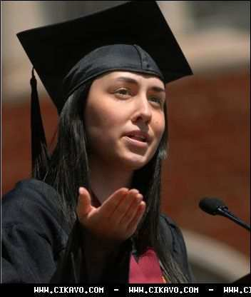
ПРАВИЛЬНЕ МОВЛЕННЯ
додержання усталених мовних норм української літературної мови.
МОВНА МАЙСТЕРНІСТЬ
здатність, використовуючи мовні норми, обирати з них найбільш вдалу для викладення своїх думок.
Яскравими прикладами мовної майстерності можуть служити художні твори видатних українських письменників.

Slide 12
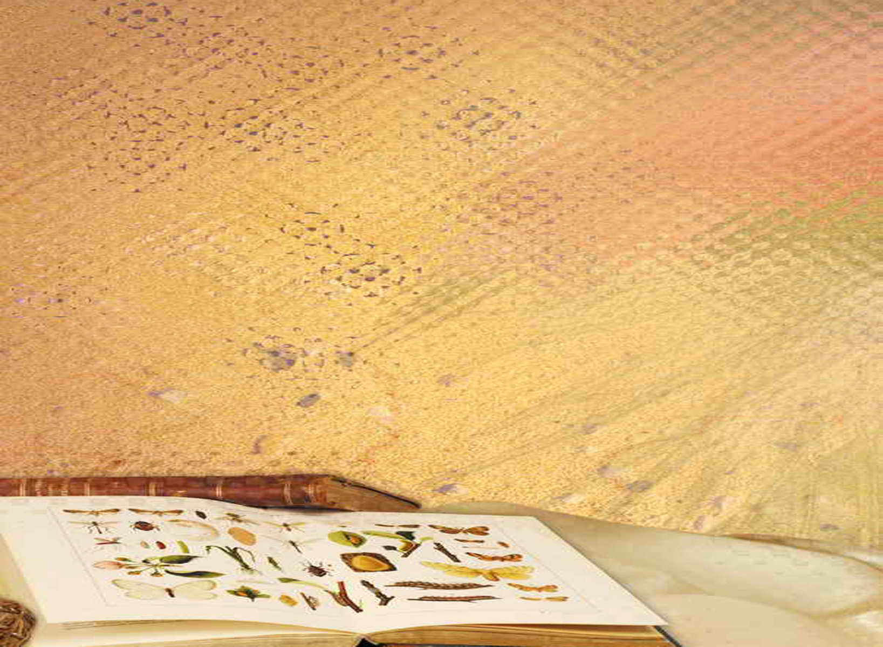
Гра «Я коректор»
1. Знайти помилку у виборі слова. Визначити тип помилки. Правильну відповідь записати.
Терміново подзвонити
Терміново зателефонувати
Завдати удару
Нанести удар
Приймати участь
Брати участь
Дав вірну відповідь
Дав правильну відповідь
Перевертати сторінки
Перегортати сторінки
Давати запитання
Ставити запитання
Піднести квіти
Вручити квіти

Slide 13
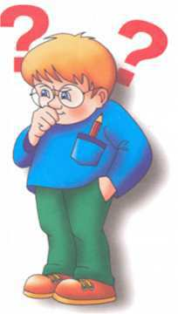

2. У кожному із словосполучень знайдіть і виправте помилку. Правильні відповіді запишіть. Яку мовленнєву помилку було допущено?
Хворіти
грипом
на грип
Жити
по проспекту
на проспекті
Перемоги
Дні стали більш
коротшими
короткими
Українець
по походженню
за походженням
Зробити
по всіх правилах
за всіма правилами
По власному бажанню
За власним бажанням
Вибачте
мене
мені

Slide 14
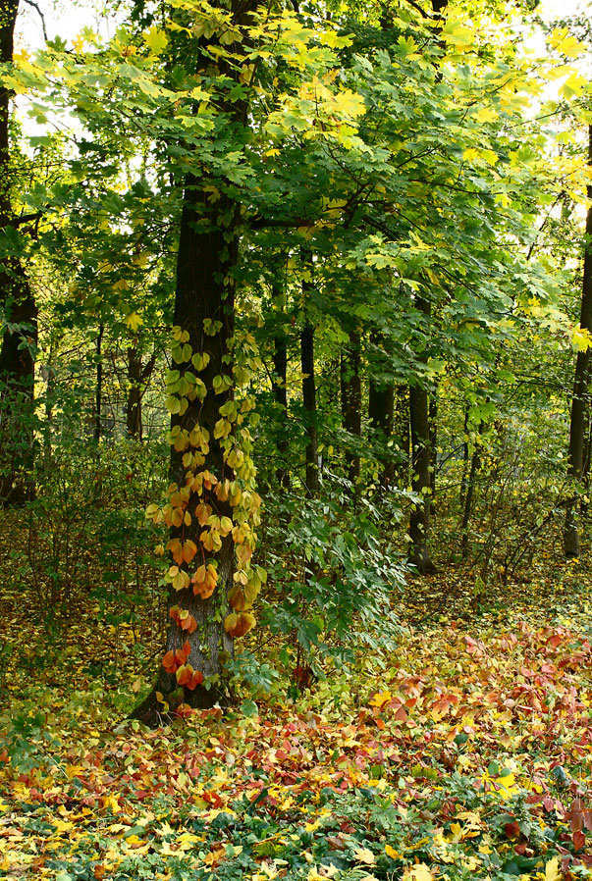
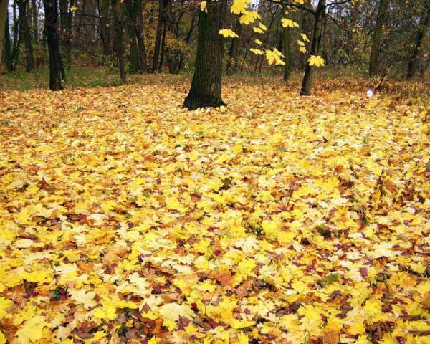
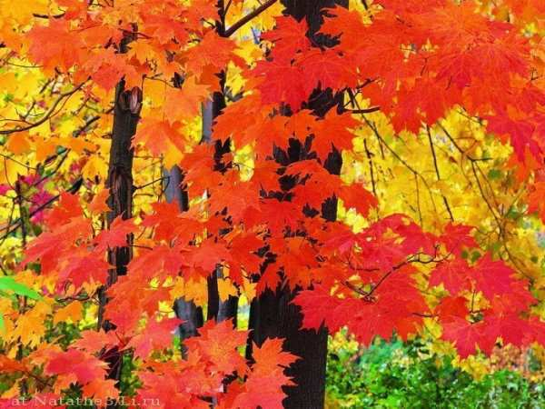
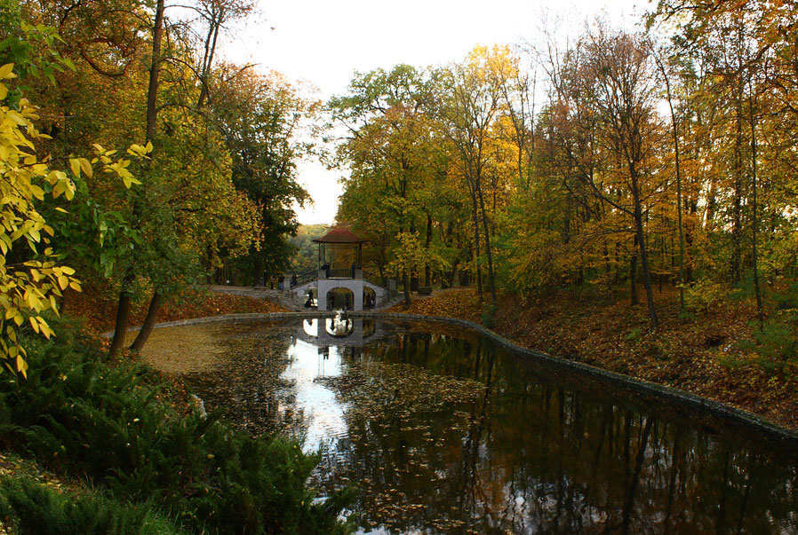
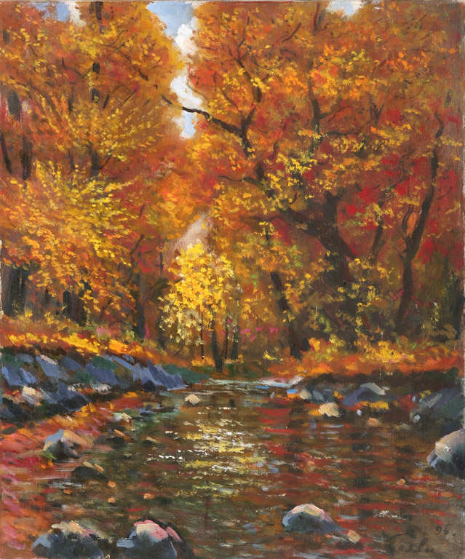
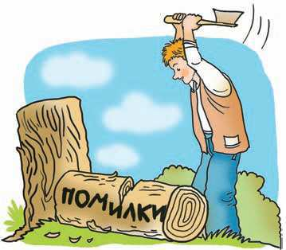
Осінній карнавал
Усміхаюча осінь заворожує мене на кожному кроці. Осінню навкруги така невимовна краса! Ніби готуючись до осінього карнавалу дерева одяглися в багряні шати. Бирізки й клени стали жовті, а осики – червоні. Серед зиленої хвої палає дика груша. Землю вкрили кольорові опалі листя. Здається, ніби крокуєш по чарівному, зітканому із золотих ниток килиму.
Виправ
Йдучи вулицьою, кленові листочки милують мене прикрасними росписами невідомого художника. Дивлячись на цю красу не можна дочекатися, коли на золотогривих конях у золотій кареті прийде королева Осінь і врочисто розпочне карнавал.

